Slide 1
O‘ZBEKISTON RESPUBLIKASI OLIY TA’LIM,FAN VA INNOVATSIYALAR VAZIRLIGI
GULISTON DAVLAT UNIVERSITETI
BUXGALTERIYA HISOBI VA MOLIYA KAFEDRASI
BUXGALTER KASBIGA QO’YILADIGAN TALABLAR
O’qituvchi: U.Chorshanbayev

Slide 2

REJA
Buxgalteriya hisobining jamoat tashkilotlari, ularning roli va ahamiyati
Buxgalteriya hisobining milliy sertifikatlash tizimi
Sertifikatlangan buxgalterlarning xalqaro tizimi

Slide 3



1. Buxgalteriya hisobining jamoat tashkilotlari, ularning roli va ahamiyati
Avstraliya, Kanada, AQSh, Fransiya, Germaniya, Yaponiya, Meksika, Niderlandiya, Buyuk Britaniya va Irlandiya buxgalteriya organlarining kelishuviga binoan 1973 yil 29 iyunda Xalqaro Buxgalteriya Standartlari Qo'mitasi (IASB) tashkil etildi.
Qo'mitaning maqsadi butun dunyo bo'ylab kompaniyalar va boshqa tashkilotlar tomonidan moliyaviy hisobot uchun foydalaniladigan buxgalteriya hisobi tamoyillarini birlashtirishga erishishdir..

Slide 4
1983 yildan boshlab Xalqaro Buxgalterlar Federatsiyasi (IFAC) a'zosi bo'lgan barcha professional buxgalteriya tashkilotlari IASBga a'zo bo'ldi. Hozirgi vaqtda IASB ishida ko'plab boshqa tashkilotlar va IASBga a'zo bo'lmagan ko'plab mamlakatlarda Moliyaviy Hisobot Xalqaro Standartlarini qo'llamoqda. IASB nizomida belgilangan maqsadlari quyidagilardan iborat:
► moliyaviy hisobotlarni taqdim etishda qo'llanilishi kerak bo'lgan moliyaviy hisobotning xalqaro standartlarini jamoat manfaatlaridan kelib chiqqan holda ishlab chiqish va nashr etish, ularning keng miqyosda qabul qilinishi va muvofiqligini ta'minlash;;
► qoidalarni takomillashtirish va uyg'unlashtirish ustida ishlash;
buxgalteriya hisobi standartlari va moliyaviy hisobotlarni taqdim etish bilan bog'liq tartiblar.

Slide 5
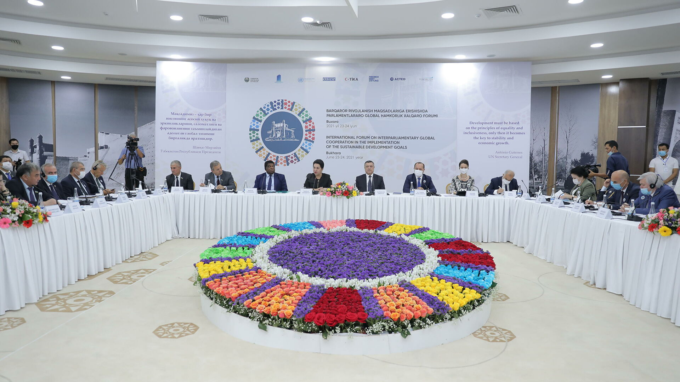

IASB Londonda joylashgan va 112 mamlakatdan 153 ta progressiv buxgalteriya tashkilotlari tomonidan homiylik qilinadi.
Xalqaro buxgalteriya standartlari qo'mitasini yaratish maqsadlari, tashkiliy tuzilmasi va faoliyatini ochib bergan holda, buxgalteriya hisobini global miqyosda muvofiqlashtirishning tarixiy jihatini ko'rib chiqish maqsadga muvofiqdir. Buxgalteriya hisobini xalqaro muvofiqlashtirish 90 yildan ortiq vaqtdan beri davom etib kelmoqda.

Slide 6
Qo'mita tuzilmasi 5 darajadan iborat:
2. Maslahat guruhi.
5. Strategiya bo'yicha ishchi guruhi.
4. Doimiy izohlash komissiyasi.
1. Qo'mita kengashi (IACS kengashi).
3. Standartlar bo'yicha maslahat kengashi (maslahat kengashi).

Slide 7

IASB Kengashi Qo'mitaning asosiy boshqaruv organi va xalqaro buxgalteriya standartlarini taqdim etadi. Kengash tarkibiga Xalqaro Buxgalterlar Federatsiyasi (IFAS) tomonidan tayinlanadigan 13 mamlakat (yoki bir vaqtning o'zida bir nechta mamlakatlar) buxgalteriya tashkilotlari vakillari kiradi.
Xalqaro standartlar maslahat xarakteriga ega va davlatlar ulardan foydalanish to'g'risida mustaqil ravishda qaror qabul qilishlari mumkin.

Slide 8

Xalqaro buxgalteriya standartlarini ishlab chiqishning an'anaviy jarayoni quyidagi bosqichlarni o'z ichiga oladi
I bosqich - tahririyat komissiyasini shakllantirish
II bosqich - Xalqaro standart loyihasini ishlab chiqish
III bosqich - standart qoidalarining ishchi loyihasini tayyorlash
IV bosqich - Kengash tomonidan standart qoidalarining ishchi loyihasini tasdiqlash
V bosqich - xalqaro standartni ishlab chiqish rejasini tuzish
VI bosqich - xalqaro standart loyihasini tayyorlash

Slide 9

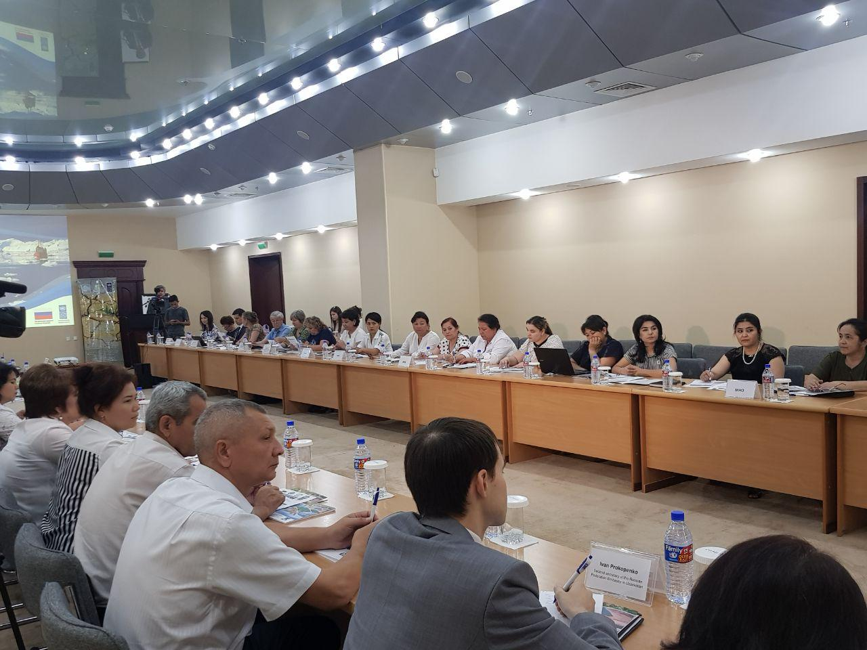
Birlashgan Millatlar Tashkilotining Taraqqiyot Dasturi (BMTTD) bir necha yildan buyon O‘zbekistonda buxgalteriya hisobi va audit tizimini isloh qilishni qo‘llab-quvvatlab keladi. BMT Taraqqiyot dasturining O‘zbekistonda davlat moliyasini isloh qilish loyihasi doirasida Buxgalteriya hisobi va audit milliy standartlari bo‘yicha qator me’yoriy hujjatlar, uslubiy tavsiyalar va sharhlar ishlab chiqildi.
Hozirgi kunda dunyoda ikkita asosiy buxgalteriya tizimi hukmronlik qilmoqda - Amerika va Xalqaro moliyaviy hisobot standartlari (IFRS). Bularning barchasi bilan Amerika buxgalteriya tizimi ancha murakkab, ammo shunga qaramay, u juda kuchli mavqega ega, chunki Amerika bozori dunyodagi eng rivojlangan va eng yirik hisoblanadi va o'z sheriklariga bugungi kunda kapitalni jalb qilish uchun eng qulay shart-sharoitlarni taklif qiladi. .

Slide 10

Xalqaro standartlar milliy hisob tizimini shakllantirishda ulardan foydalanish uchun asos sifatida bir qator muhim afzalliklarga ega.
IFRS uzoq vaqtdan beri xalqaro miqyosda tan olingan.
Ular turli mamlakatlarda buxgalteriya hisobini standartlashtirish va uyg'unlashtirish uchun bevosita ishlab chiqilgan.
Ular buxgalteriya hisobi sohasida to'plangan tajribani umumlashtirish uchun yaratilgan.
IFRS bozor iqtisodiyotiga xos bo'lgan faoliyatning xususiyatlarini aks ettiradi, unga o'tish so'nggi islohotlarning maqsadi hisoblanadi.

Slide 11



2. Buxgalteriya hisobining milliy sertifikatlash tizimi
Turli mamlakatlarda jamoat tashkilotlarining fuqarolarni tarbiyalashga qaratilgan individual tashabbuslari shaklida boshlangan aholining moliyaviy savodxonligini oshirish jarayoni bosqichma-bosqich xalqaro va milliy dastur va strategiyalar darajasiga ko‘tarildi..
Bugungi kunda dunyoda buxgalterlar uchun ko'plab sertifikatlash dasturlari mavjud bo'lib, ularni quyidagilarga bo'lish mumkin: xalqaro va milliy.
Ularning har biri alohida e'tiborga ega.
Xalqaro sertifikatlashtirish dasturlari buxgalterlarni buxgalteriya hisobi sohasida xalqaro standartlarga, shu jumladan moliyaviy hisobotga (IFRS) muvofiq tayyorlash va bilim sifatini oshirishga qaratilgan.
Shu bilan birga, bir qator mamlakatlarda xalqaro bilan bir qatorda buxgalterlarning milliy attestatsiyasi ham mavjud.

Slide 12



22-modda. Moliyaviy hisobot Xalqaro standartlarga muvofiq tuzilgan moliyaviy hisobotga qo'yiladigan talablar moliyaviy hisobotning xalqaro standartlari bilan belgilanadi.
Buxgalteriya hisobi subyektlari qonun hujjatlarida belgilangan tartibda moliyaviy hisobotning xalqaro standartlarini qo‘llashlari mumkin.
O‘zbekiston Respublikasining “Buxgalteriya hisobi to‘g‘risida”gi qonuni, “Buxgalteriya hisobi standartlari” 10-moddasi – Buxgalteriya hisobi standartlari buxgalteriya hisobi va moliyaviy hisobotga qo‘yiladigan minimal talablarni belgilaydi.
Buxgalteriya hisobining milliy standartlari tashkil etish, buxgalteriya hisobi va moliyaviy hisobotlarga alohida talablarni belgilaydi.

Slide 13




O‘zbekiston Respublikasining “Auditorlik faoliyati to‘g‘risida”gi Qonuni, 2\2-modda. Audit standartlari.
Auditorlik tashkilotlari
da audit o'tkazish
ta'minlash bo'yicha shartnomaga muvofiq
auditorlik xizmatlari murojaat qilishi mumkin
xalqaro audit standartlari.
Mahalliy iqtisodiyotni rivojlantirishning hozirgi bosqichida buxgalterlarning muhim rolini chuqur anglash, shuningdek, buxgalteriya hisobi sohasida malakali amaliyotchilarni tayyorlashga bo'lgan talabning o'sib borishi amaliy va ob'ektiv zaruratni keltirib chiqardi. buxgalterlarning milliy attestatsiyasini joriy etish..

Slide 14


Buxgalterlarni milliy sertifikatlashtirishni amalga oshirishda etakchi rolni auditorlar va buxgalterlarning respublika professional jamoat birlashmalari egallab, ular tomonidan tasdiqlanadi:
O‘zbekistonda buxgalterlarni attestatsiyadan o‘tkazish to‘g‘risidagi nizom;
Imtihon markazi to‘g‘risidagi nizom;
Sertifikatlash dasturlari bo'yicha buxgalterlarni tayyorlash bo'yicha o'quv kurslari dasturlari: "Sertifikatlangan buxgalter - amaliyotchi", "Sertifikatlangan professional buxgalter" va sertifikatlangan buxgalterlarning malakasini oshirish.

Slide 15


Taʼkidlash joizki, buxgalterlar va auditorlarning respublika kasbiy birlashmalarining huquqiy maqomi qonunchilik darajasida belgilanishi Oʻzbekiston Respublikasi Moliya vazirligi – buxgalterlar va auditorlar faoliyatini tartibga solish boʻyicha davlat organi bilan hamkorlikda hamkorlik qilish uchun zarur shart-sharoitlarni yaratdi. buxgalteriya hisobi va audit
Shunday qilib, buxgalterlar va auditorlarning respublika kasbiy uyushmalari qabul qiladi. buxgalterlar va auditorlarni tayyorlash dasturlarini ishlab chiqishda doimiy ishtirok etish, auditor malaka sertifikatini olish huquqi uchun malaka imtihonlarini topshirish va o'tkazish tartibi
Dasturlar haqida so'rovlar uchun :
"Sertifikatlangan buxgalter amaliyotchisi".
"Sertifikatlangan professional buxgalter", shu jumladan buxgalterlarning malakasini oshirishdan o'tish, Siz buxgalterlar va auditorlarning respublika kasbiy birlashmalariga murojaat qilishingiz mumkin.

Slide 16






3. Sertifikatlangan buxgalterlarning xalqaro tizimi
Kompaniyani yangi bosqichga ko'tarish nafaqat uning rahbarining vazifasi. An'anaga ko'ra, kompaniya taraqqiyotining asosiy "turg'uvchisi" uning rahbari hisoblanadi.
Kompaniya nafaqat g'oyalar, reklama yoki ishlab chiqarishdir.
Kompaniya moliya va soliqlar, nazorat qiluvchi organlar va investorlar bilan munosabatlardir.
Bu muhim soha buxgalter tomonidan taqdim etiladi. Binobarin, rahbarning xotirjamligining asosiy kafolati hisobchiga ishonch, uning yuksak malakasiga ishonchdir.

Slide 17
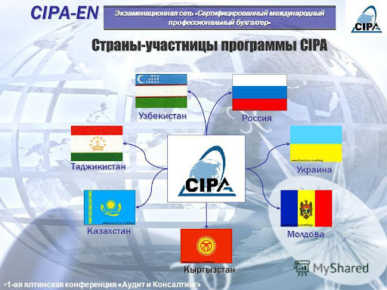

Xalqaro sertifikatlar bozoriga umumiy nuqtai:
Endi har qanday moliya mutaxassisi qaysi xalqaro sertifikatni olishni tanlash imkoniyatiga ega.
Eng mashhur va eng keng tarqalganlari quyidagi sertifikatlardir:
ACCA (Association of Chartered Certified Accountants, Buyuk Britaniya);
Xalqaro Sertifikatlangan Buxgalterlar va Auditorlar Kengashi (ICCA) tomonidan ishlab chiqilgan CIPA (Certified Accounting Practitioner);
CPA (sertifikatlangan professional buxgalter, AQSh).

Slide 18

Qoida tariqasida, ularning barcha dasturlarida IFRS kursi mavjud bo'lib, u kompaniyalarning xalqaro standartlarga o'tishi munosabati bilan alohida ahamiyatga ega.
Yevroosiyo Sertifikatlangan Buxgalterlar va Auditorlar Kengashi (ECCAA) tomonidan tashkil etilgan CAP/CIPA xalqaro sertifikati. U rus va oʻzbek tillarida hamda Oʻzbekiston hududida oʻqish va imtihon topshirish imkonini beradi
CAP/CIPA xalqaro sertifikatlashtirish o‘quv dasturi milliy soliqlar va huquq bo‘yicha kursni o‘z ichiga oladi. Bundan tashqari, faqat ECCAA etakchi professional mahalliy tashkilotlarni (xususan, Hisob palatasi) o'z ichiga oladi.

Slide 19

Xalqaro CAP/CIPA dasturi IFRS nashriyoti (IASB) bilan rasmiy hamkorlik orqali IFRS logotipidan foydalanish huquqiga ega bo'lgan yagona dasturdir.
Va bu shuni anglatadiki, faqat CAP / CIPA dasturida IFRS o'quv kursining muvofiqligi ushbu standartlarning nashriyotchisi tomonidan to'liq tasdiqlanadi.
Dastur muvaffaqiyatli ishlash va professional mulohazalar uchun zarur bo'lgan barcha kerakli IFRS standartlaridan foydalanadi.
Yana bir muhim jihat - IFRS bo'yicha bilim darajasi va ko'lami
Ko'rinib turibdiki, yuqori sifatli yozuvlarni saqlash mumkin - IFRS bo'yicha, faqat ularni to'liq bilish orqali.

Slide 20
CIPA dasturi - Certified International Professional Accountant (Certified International Professional Accountant) - bu professional buxgalterlarni tayyorlash, imtihon topshirish va sertifikatlash uchun rus tilidagi yagona dasturdir.
Dastur IFRSga asoslangan va Xalqaro Buxgalterlar Federatsiyasi (IFAC) ta'lim standartlariga javob beradi.
Birlashgan Millatlar Tashkilotining Savdo va Taraqqiyot Konferentsiyasida (UNCTAD/ISAR) ekspertlarning hukumatlararo ishchi guruhi tomonidan ishlab chiqilgan Professional buxgalterlarni tayyorlash bo'yicha namunaviy o'quv dasturi.
CIPA asoschisi Sertifikatlangan buxgalterlar va auditorlar xalqaro kengashi (ICCAA) bo'lib, 2005 yil may oyida Yevroosiyo sertifikatlangan buxgalterlar va auditorlar kengashi (ECCAA) deb o'zgartirildi.
Bugungi kunda ECCBA Xalqaro buxgalterlar federatsiyasining (IFAC) mintaqaviy a'zosi bo'lib, MDHning to'qqiz mamlakatidan 32 milliy professional buxgalter va auditor tashkilotlarini birlashtiradi.
Direktorlar kengashi tarkibiga Xalqaro Buxgalteriya Standartlari Qo'mitasi Foundation (IASCF) vakili kiradi.

Slide 21
CIPA moliyaviy menejerlar va direktorlar, buxgalterlar, auditorlar va hisobot beruvchilar uchun mo'ljallangan.
CIPA faoliyati MDH va undan tashqarida ham professional hamjamiyat tomonidan yuqori baholandi.
2004 yilda AQSH Xalqaro taraqqiyot agentligi, Xalqaro buxgalteriya standartlari qoʻmitasi fondi (IASCF) va Yevroosiyo sertifikatlangan buxgalterlar va auditorlar kengashi (ECCA) oʻrtasida oʻzaro anglashuv memorandumi imzolandi.
Xalqaro sertifikatlashtirish dasturlarida ta'lim va imtihonlarga tayyorgarlik
Quyidagi fanlar taklif etiladi:
IFRS asosidagi moliyaviy hisob [FA1] [FA2].
Bitirdi (Xalqaro hisobot bo'yicha diplom) - to'liq kurs.
Boshqaruv hisobi [MA1] [MA2].
IFRS hisobotini o'zgartirish.
Soliqlar va qonun RU [CAP].
CAP to'liq o'qish kursidir.
CIPA - to'liq o'qish kursi
Kurslar bosh buxgalterlar, auditorlar, moliyaviy menejerlar va hisobot beruvchilar uchun mo'ljallangan.

Slide 22

E`tiboringiz uchun rahmat!!!

